Slide 1


Ajouter un raccourci vers son/ses dossier(s) de dépôt
V.2
Besoin de plus d’aide : e-controle-beta@ccomptes.fr

Slide 2

Choisissez le tutoriel adapté à votre version de Windows ?
En 4 clics
sous windows 10
En 12 clics
sous windows 7

Slide 3
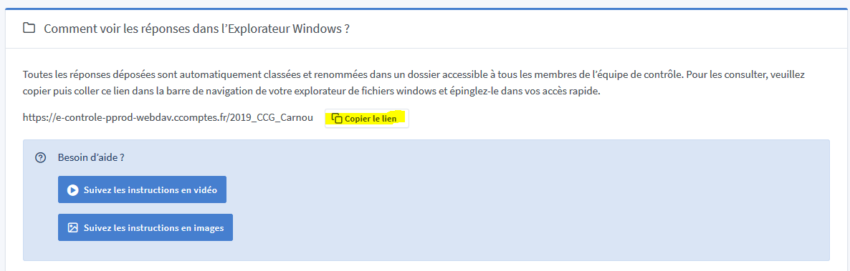

1- COPIER LE LIEN

Slide 4
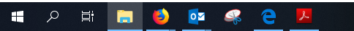
2- OUVRIR L’EXPLORATEUR DE FICHIER

Slide 5
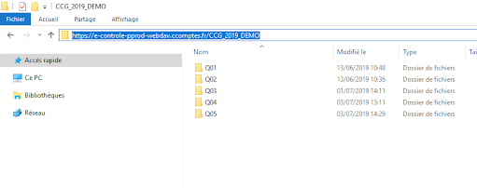
3- COLLER LE LIEN DANS LA BARRE DE NAVIGATION ET APPUYEZ SUR ENTREE

Slide 6
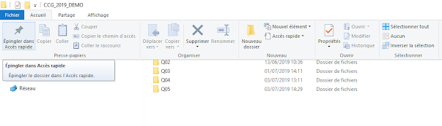
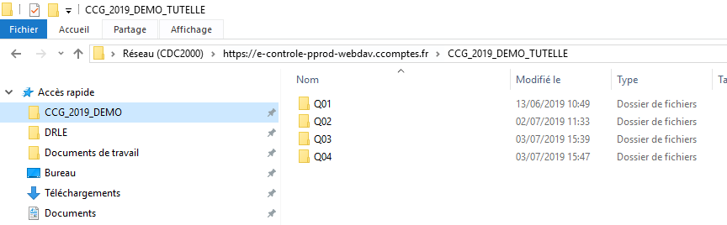
4- AJOUTER CE LIEN A L’ACCES RAPIDE

Slide 7
Bravo.
Vous pouvez dorénavant accéder directement au dossier contenant les réponses classées automatiquement par thèmes et renommées selon le numéro de la question.
En cas de difficultés, contactez-nous :
e-controle-beta@ccomptes.fr

Slide 8
1- COPIER LE LIEN

Slide 9
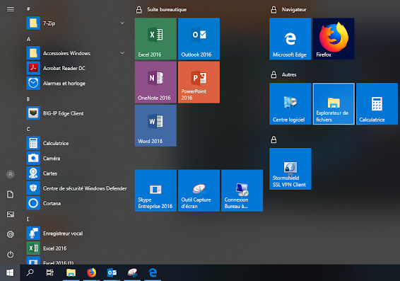
2- OUVRIR L’EXPLORATEUR DE FICHIER
2
1

Slide 10
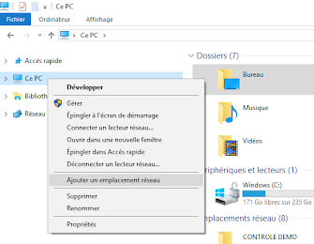
3 – CONFIGUREZ VOTRE EMPLACEMENT RESEAU
Sous Windows 7 : «Ordinateur »
3
4

Slide 11
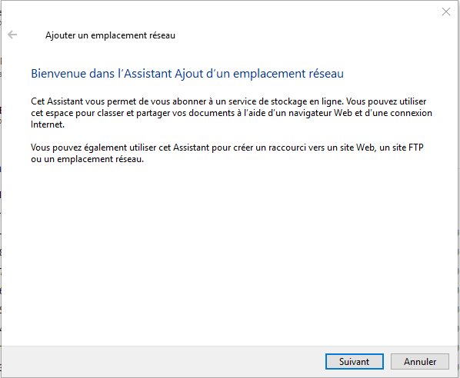
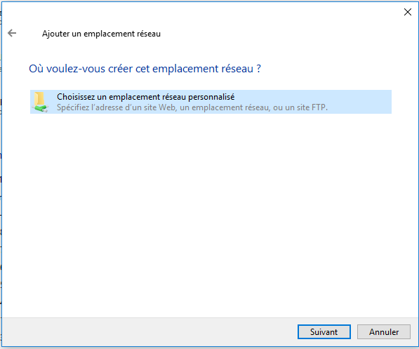
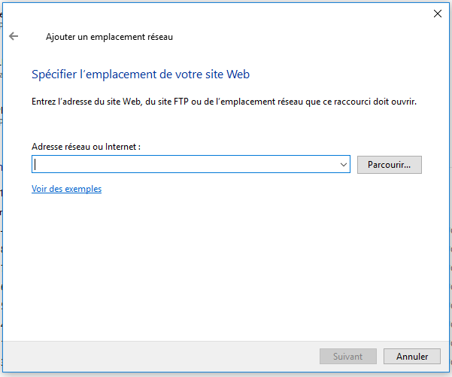
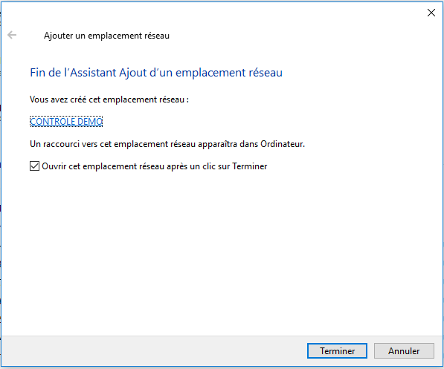
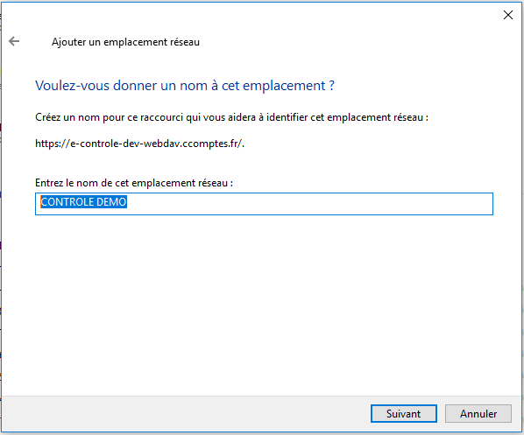
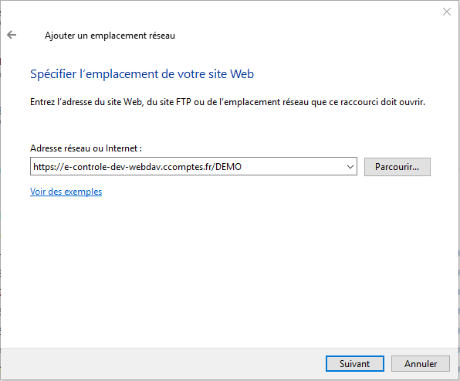
https://e-controle-webdav.ccomptes.fr/DEMO
7
COPIEZ/COLLEZ LE LIEN INDIQUÉ SUR E.CONTROLE
5
6
9
INDIQUEZ LE NOM DE VOTRE CHOIX
10
8

Slide 12
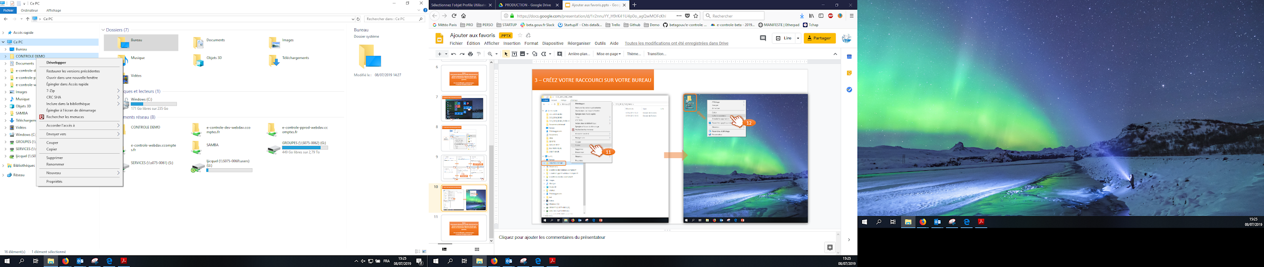
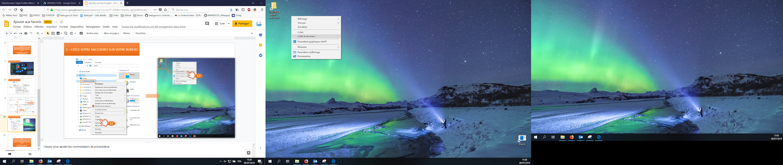
4 – CRÉEZ VOTRE RACCOURCI SUR VOTRE BUREAU
12
11

Slide 13
Bravo.
Vous pouvez dorénavant accéder directement au dossier contenant les réponses classées automatiquement par thèmes et renommées selon le numéro de la question.
En cas de difficultés, contactez-nous : e-controle-beta@ccomptes.fr

